Slide 1
Unit 7 Work for Peace
Don't Fight!
WWW.PPT818.COM

Slide 2
课前自主预习
单词闯关 | 1.胜利 ________ 2．击败；胜过；打 ________→(过去式) ________→ (过去分词) ________ 3．修理；修补 ________ 4．服务 (v.) ________→(n.) ________ 5．信息；消息 ________
victory
beat
beat
beaten
repair
serve
service
message

Slide 3
单词闯关 | 6.检查；检验 ________ 7．秘书；干事 ________ 8．(使)分开，分离 ________ 9．绅士；君子 ____________→(复数) ________ 10．behave________ 11．bounce ________
check
secretary
separate
gentleman
gentlemen
表现
(球)弹起

Slide 4
短语 互译 | 1.加入；打断谈话 ____________ 2.不在服务区；有故障 ____________ 3.发生故障 ____________ 4.前天；前日 __________________ 5.短信 ____________
jump in
out of service
break down
the day before yesterday
text message

Slide 5
短语 互译 | 6.敲门 ____________ 7．by the way ____________ 8．come over____________ 9．deal with____________ 10．be about to do sth.____________
knock at the door
顺便说(问)一下
过来
处理
即将做某事

Slide 6
句型在线 | 1.他出什么问题了吗？ Is there ________ ________ with him? 2．丹尼正要说什么，这时他看见史蒂文拿着篮球正朝他们跑过来。 Danny is just about to say something when he ________ Steven ________ towards them carrying a basketball.
anything wrong
sees
running

Slide 7
句型在线 | 3．你为什么不告诉我比赛时间变了呢？ ________ ________ ________ tell me the game time was changed? 4．我的电脑前天坏了，(现在)还在修理。 My computer ________ ________ the day before yesterday and it's still being repaired.
Why didn't you
broke down

Slide 8
句型在线 | 5.我试着给你打过电话，但是你的电话不在服务区。 I tried ________ you, but your phone was ________ ________ ________. 6．你知道这场比赛对我来说是多么重要！ You knew ________ ________ the game ________ ________ me!
calling
out of
service
how important
was to

Slide 9
句型在线 | 7．……但是布莱恩和詹妮打断(他们的)谈话把他们分开了。 …but Brian and Jenny ________ ________ to ________ them. 8．“我和一个野蛮的人无话可说。” “我也没有！” —I have nothing to say to a wild man! —________ ________！
Jump in
separate
Me neither

Slide 10
课堂互动探究
词汇点睛
●1 beat v. 击败；胜过；打
[观察]The other team was strong, but you beat them.
另一支队伍实力很强，但是你们击败了他们。
I think Brazil will beat Japan in the next match.
我认为下场比赛巴西将会击败日本。

Slide 11
[探究] beat 为及物动词，其过去式和过去分词分别为________和________，其宾语为参加比赛的对手，可以是组织、团体或个人等。
beat
beaten

Slide 12
[辨析] win与beat
win(won, won) | 其宾语往往是比赛、名次、奖项、奖金、名誉、财产、战争等。
beat(beat, beaten) | 其宾语是比赛、竞争中的对手或战争中的敌人。

Slide 13
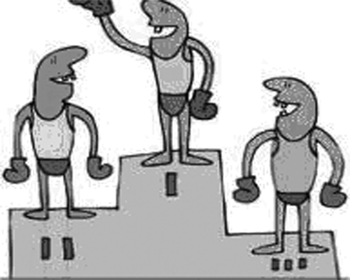
[图解助记]
win
beat

Slide 14
活学活用
1．2017·襄阳 —Great! Our women's volleyball team______ the gold medal in Rio Olympic Games on Saturday.
—Yes.We see the great spirit of Chinese women's volleyball team once again.
A. won B. beat C. lost D. missed
A

Slide 15
【解析】考查动词辨析。句意：“真棒！我们的女排在星期六的巴西里约奥运会上获得了金牌。”“是的。我们再次看到了伟大的中国女排精神。”win意为“获胜；赢得”，后面常跟奖品、奖项、荣誉类等名词；beat意为“打败”，后面常跟某人、某团体、队伍类名词；lose意为“丢失”，后面跟丢失的物品或人等； miss意为“思念；错过”。中国女排已经赢得了金牌，所以谓语动词应该用win的过去式won。故选A。

Slide 16
●2 repair v. 修理；修补
[观察]My computer broke down the day before yesterday and it's still being repaired.
我的电脑前天坏了，(现在)还在修理。
[探究] repair 侧重于修理大件或较复杂的东西，如房屋、车辆、桥梁、电脑等，为及物动词，现在分词为__________，过去式和过去分词均为__________。
repairing
repaired

Slide 17
[辨析] repair, fix与mend
repair | 可与mend换用，但一般指需要较高的职业技能和使用较复杂的工具进行修理。
fix | 多用于指带有安装、固定性质的修理。
mend | 通常指较简单的修复过程，一般不需要专门技术或特殊工具，使某物恢复原来的样子(包括用针线来缝补)。

Slide 18
They are repairing the house.
他们正在修缮那栋房子。
He fixed the shelf to the wall.
他把架子安在墙上了。
My mother is mending my skirt.
妈妈正在缝补我的裙子。

Slide 19
2．(1)—When ________ your computer ________？
—Yesterday afternoon.
A．did; repair B．is; repairing
C．was; repaired D．has; repaired
C
【解析】考查被动语态。句意：“你的电脑什么时候被修理的？”“昨天下
午。”一般过去时的被动语态结构为“was/were ＋过去分词”，故选C。

Slide 20
(2)2018·随州 My bike is broken; my father is r________ it.
epairing

Slide 21
●3 message n. 信息；消息
[观察] I didn't check my messages！
我没有查看我的短信！
[探究] message 用作可数名词，复数形式为________。
messages

Slide 22
[辨析] message, information与news
message | 为可数名词，一般是指口头传递或书写的“信息；消息”。
information | 为不可数名词，指通过学习、阅读、观察等而获得的“信息”，有一定的用途或使用价值。
news | 为不可数名词，意为“新闻；消息”，指公众感兴趣的、近来发生的事情，尤其指通过广播、电视、网络等报道的最新事件。

Slide 23
May I leave a message?
我可以留言吗？
I need more information.
我需要更多信息。
I like watching the morning news.
我喜欢看早间新闻。

Slide 24
3．(1)2018·襄阳 —Is your brother at home? I want to tell him
about our picnic.
—Oh, he's out at the moment. Can I ________ a message for him?
A．find B．give
C．take D．tell
C

Slide 25
【解析】考查动词词义辨析。句意：“你弟弟在家吗？我想告诉他有关我们野餐的事。”“哦，他现在不在。我可以给他捎个口信吗？”find意为“发现”；give意为“给；给予”；take意为“拿；取”；tell意为“告诉；讲”。由前句可推测，此处考查固定短语take a message，表示“捎个口信”。故选C。

Slide 26
B
(2)2018·河北 Did you hear the ________？ A scientist will visit our school.
A．advice B．news
C．praise D．choice
【解析】考查名词词义辨析。句意：你听到这个消息了吗？一位科学家将要参观我们的学校。advice意为“意见”；news意为“新闻，消息”；praise意为“表扬，赞扬”；choice意为“选择，抉择”。根据语境可知，应是听到这个消息。故选B。

Slide 27
●4 separate v. (使)分开，分离
[观察]…but Brian and Jenny jump in to separate them.
……但是布莱恩和詹妮打断(他们的)谈话把他们分开了。
Nothing can separate them from each other now.
现在什么也不能把他们彼此分开了。

Slide 28
[探究] separate为规则动词，既可用作及物动词，也可用作不及物动词，侧重表示把原来在一起或靠近的事物分隔开来，分开后的部分具有相对的独立性，常与介词________连用。它还可以用作形容词，意为“单独的，独立的”。
from
The two boys sit in separate seats.
这两个男孩都坐在各自的座位上。

Slide 29
[拓展] divide 着重指将一个整体按照一定数量或大小比例划分成若干部分，常与介词________连用。
The year is divided into four seasons.一年分成四季。
into

Slide 30
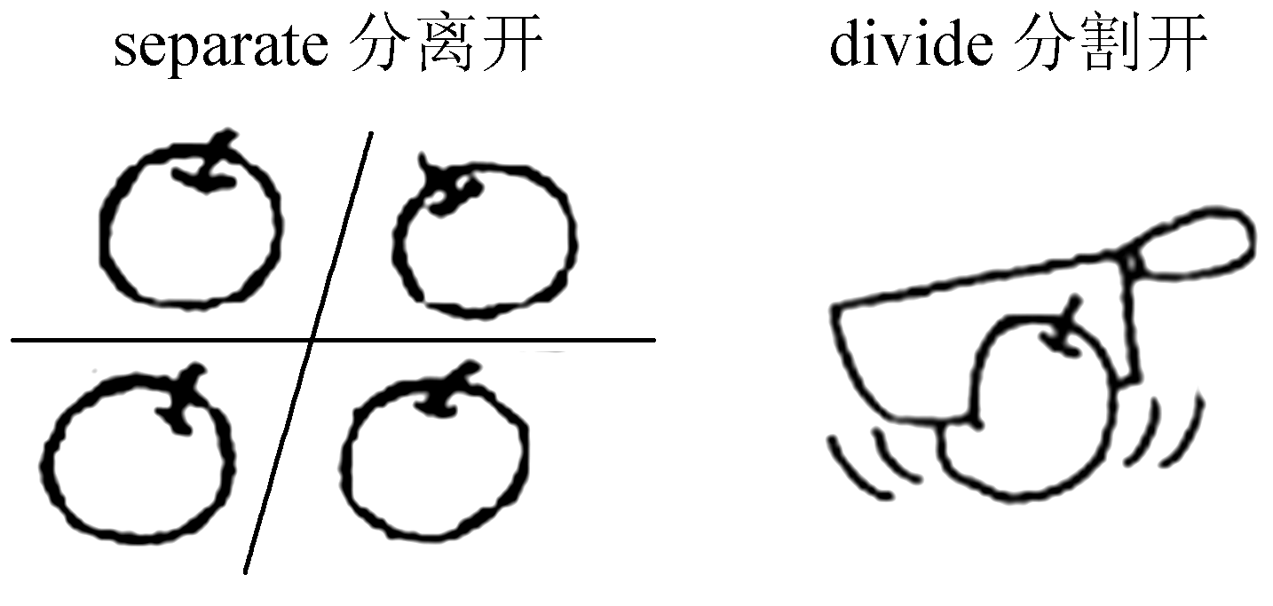
[图解助记]

Slide 31
4.Let's ________ these bottles into different boxes for different uses.
A．choose B．drop
C．separate D．produce
C

Slide 32
句型透视
●1 Danny is just about to say something when he sees Steven running towards them carrying a basketball.
丹尼正要说什么，这时他看见史蒂文拿着篮球正朝他们跑过来。

Slide 33
即将/正要做某事
[探究] (1)be about to do sth. 意为“______________”，表示按计划、安排即将发生某事或打算做某事。此结构不再与soon, at once, immediately, tomorrow这样具体的时间状语连用，但可以和when引导的时间状语从句连用。
看见某人正在做某事
(2)see sb. doing sth.意为“________________”。
I saw the girl crying on the playground.
我看见那个女孩正在操场上哭。

Slide 34
[拓展] see sb. do sth.意为“______________________”，表示看见了事情的全过程，可以与often连用，表示“经常看见某人做某事”。在被动语态中，see sb. do sth.结构中省略的不定式符号to必须还原，即sb. be seen to do sth.。
看见某人做某事
I often see him play basketball on the playground after school.
我经常看见他放学后在操场上打篮球。
She was seen to go into that building.
有人看见她走进了那栋大楼。

Slide 35
活学活用
1．(1)演出就要开始了。
The performance is about ______ ________．
to begin/start

Slide 36
(2)2018·临沂 I didn't see you ________ in. You must have been very quiet.
A．comes B．to come
C．come D．have come
C
【解析】考查非谓语动词。句意：我没有看见你进来，你一定是悄悄地进来的。see sb. do sth. 意为“看见某人做了某事”。故选C。

Slide 37
●2 My computer broke down the day before yesterday and it's still being repaired.
我的电脑前天坏了，(现在)还在修理。

Slide 38
[探究] (1)break down 为固定搭配，在本句中表示“(机器、车辆等)出故障”。
(2)break down 还可表示“(计划、谈判等)失败；(身体、精神)垮了；(谈话、通信等)中断；毁坏”等。
Our plans have broken down.我们的计划失败了。
Your body will break down if you work too hard.
如果你工作过分努力，你会把身体搞垮。

Slide 39
2．This washing machine ________. It needs to be repaired.
A．worked well
B．broke down
C．ran up
D．went on
B

Slide 40
●3 I tried calling you, but your phone was out of service.
我试着给你打过电话，但是你的电话不在服务区。
[辨析] try doing sth.与try to do sth.
try doing sth. | 意为“尝试做某事”，表示试验某种做法是否行得通，或看其效果如何。
try to do sth. | 意为“试图做某事；尽量做某事”，表示试图或努力完成某件事，或达到某种目的，具有主观意愿；有时含有绞尽脑汁、竭尽全力或想方设法之意。

Slide 41
3．我努力做的就是要给双方指出对方立场。
What I ________ ________ ________ is to point out each side to each other.
try to do

Slide 42
●4 Me neither！我也没有！
[探究] me neither 意为“我也不/没有”，属于“人称代词宾格＋neither”结构，是倒装结构“neither/nor＋be 动词/助动词/情态动词＋与前句不相同的主语”的缩略形式，意为“……也不”，前句为否定句， 用于表示后句所陈述的情况与前句所陈述的否定情况相同。

Slide 43
4．2018·眉山 —Would you like to go to the city park?
—I'm not sure. If Mark doesn't, ________．
A．neither I do
B．neither do I
C．neither I will
D．neither will I
D

Slide 44
【解析】考查倒装句。句意：“你想去城市公园吗？”“我不确定。如果马克不去，我也不去。”“Neither＋be动词/助动词/情态动词＋主语”表示“……也不”。空格处所在的句子是if引导的条件状语从句，主句使用一般将来时，从句使用一般现在时表将来。故选D。

